Slide 1
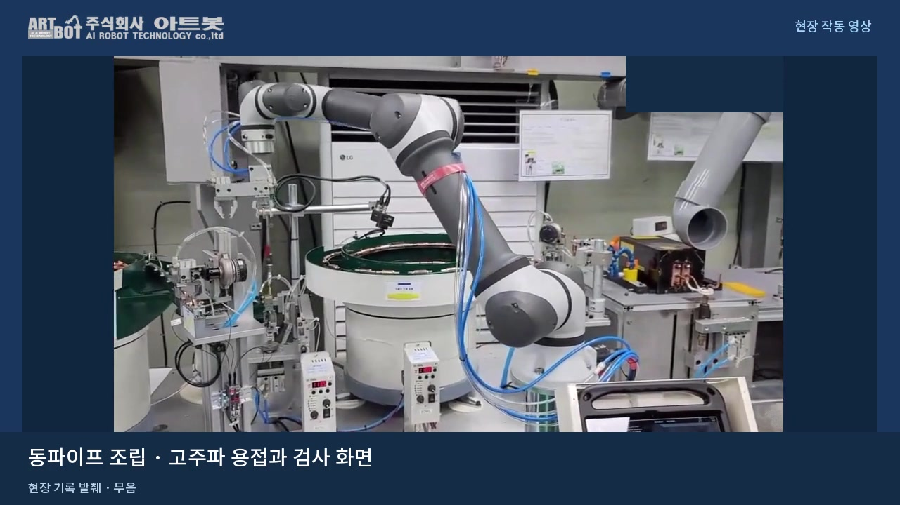
ARTBOT
01
파이프 조립 / 고주파용접 자동화
1일 생산량 20% 증가, 공정불량률 0.4%p 감소
1일 생산량
개선 전
적용 후
1,200개
1,440개
20% 증가
공정불량률
개선 전
적용 후
0.7%
0.3%
0.4%p 감소
최종점검보고서 기준, 해당 도입 공정의 전후 비교입니다. 원문 비율은 도입 전 대비 비율입니다.
Notes:
최종점검보고서 기준, 해당 도입 공정의 전후 비교입니다. 원문 비율은 도입 전 대비 비율입니다.

Slide 2
ARTBOT
02
파이프 조립 / 고주파용접 자동화 적용 구성
파이프 / 용접링 / 머플러 조립과 고주파용접 공급, 가열상태 검사와 분리배출을 한 흐름으로 구성했습니다.
개선 전
적용 후
부품 정렬 / 조립과 고온 파이프 취급이
정렬공급 / 압입조립 / 용접 / 가열상태
반복되는 작업
판별을 연동한 자동화 공정
공정에 반영한 구성
01
용접링 압입 / 머플러 조립을 위한 전용 장치
02
협동로봇과 고주파 유도가열 용접 장치 연동
03
가열상태 비전판별과 양품 / 불량 판정품
분리배출
최종점검보고서 기준, 해당 도입 공정의 전후 비교입니다. 원문 비율은 도입 전 대비 비율입니다.
Notes:
최종점검보고서 기준, 해당 도입 공정의 전후 비교입니다. 원문 비율은 도입 전 대비 비율입니다.

Slide 3
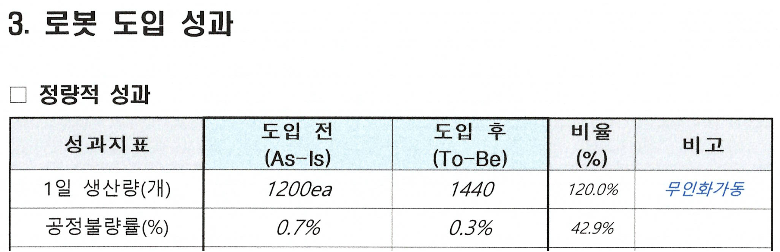
ARTBOT
03
생산량 / 불량률 전후 비교
파이프 조립 / 고주파용접 자동화
원본 최종점검보고서의 로봇 도입 정량성과
최종점검보고서 p.9 발췌 최종점검보고서 기준, 해당 도입 공정의 전후 비교입니다. 원문 비율은 도입 전 대비 비율입니다.
Notes:
최종점검보고서 p.9 발췌 최종점검보고서 기준, 해당 도입 공정의 전후 비교입니다. 원문 비율은 도입 전 대비 비율입니다.

